Slide 1
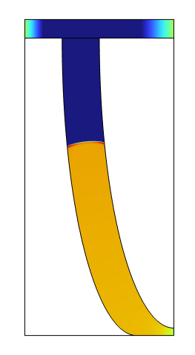
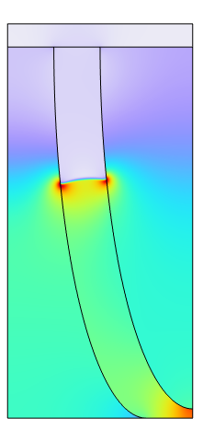
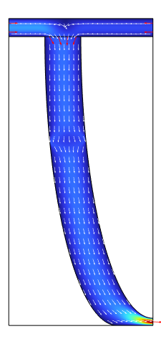
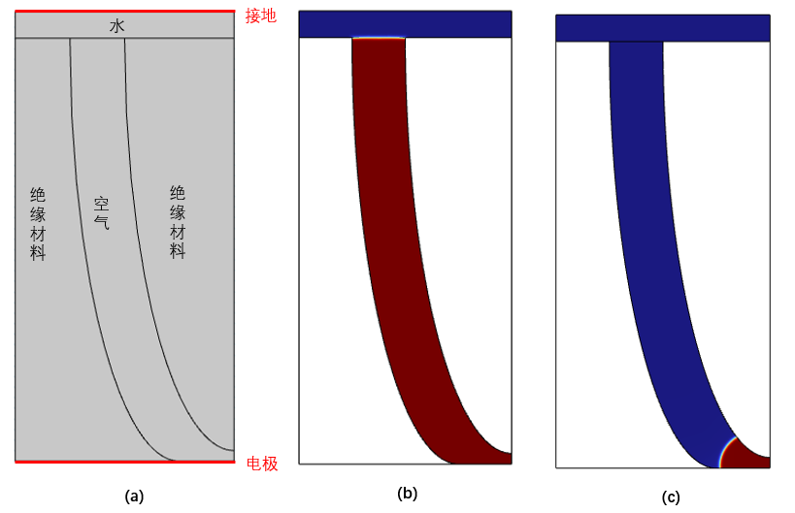
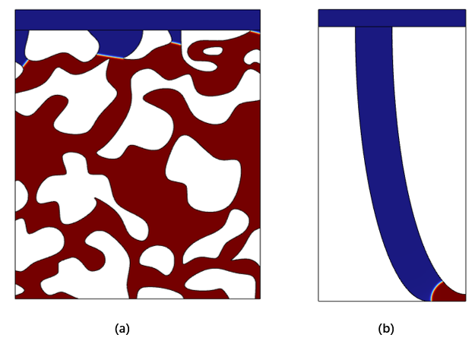

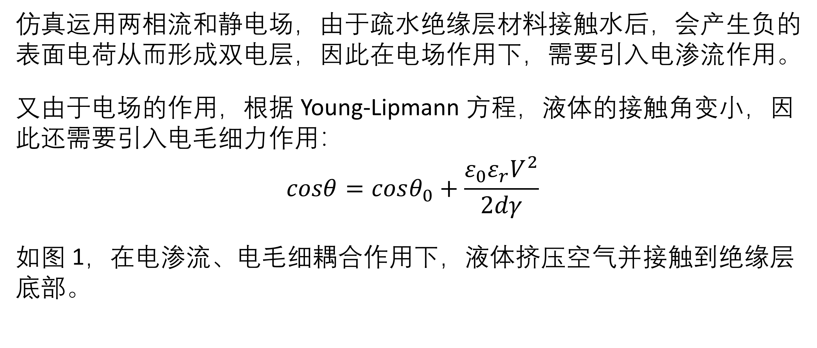
电渗流和电毛细耦合作用下的
电润湿器件的介电失效机理探究
电润湿器件的疏水绝缘层多为多孔结构，电场作用下导电流体在纳米孔径中的传输行为对理解电润湿器件的介电失效机理十分重要。
徐慧泠，唐彪
华南师范大学，华南先进光电子研究院，彩色动态电子纸显示技术研究所
摘要
电极腐蚀是电润湿器件主要失效模式。鉴于电润湿核心功能层（疏水绝缘层）多为多孔结构的现实，电场作用下导电流体在孔径中的传输行为对理解电极失效机理有重要意义。本文拟通过引入电渗流、电毛细耦合作用，揭示疏水绝缘层中复杂交错的孔洞内部流体运动规律，预测穿透孔径形成腐蚀通路的阈值条件。
研究发现，在疏水绝缘层中的纳米级孔道内，电渗流和电毛细力作用都是导致电润湿器件失效的原因。在微纳米尺寸下，随电压变大，电渗流作用会逐渐变大，但电毛细作用仍是起主导作用；当孔道形状呈上宽下窄且孔道壁贯穿绝缘层厚度时，液体将达到孔道底部，反之，则无法到达。
方法
仿真运用两相流和静电场，由于疏水绝缘层材料接触水后，会产生负的表面电荷从而形成双电层，因此在电场作用下，需要引入电渗流作用。
又由于电场的作用，根据 Young-Lipmann 方程，液体的接触角变小，因此还需要引入电毛细力作用：
$$cosθ=cosθ_{0}+\frac{ε_{0}ε_{r}V^{2}}{2dγ}$$
如图 1，在电渗流、电毛细耦合作用下，液体挤压空气并接触到绝缘层底部。
图 1. (a)模型尺寸:宽 400nm,高 850nm (疏水层高度 800nm),孔道孔径 100nm;(b)加电压前的空气体积分布;(c)加电压后，水接触到电极表面时的空气体积分布；
结果
研究发现，疏水绝缘层内部孔道形状呈上宽下窄且孔道壁贯穿绝缘层厚度时，如图 2，液体将在电毛细力主导作用下达到孔道底部，与电极接触，反之，则无法到达。
根据如图 1 的模型仿真发现，随施加电压的增加，电渗流作用逐渐增大，但电毛细作用仍是起主导作用。液体穿孔主要受 Young-Lipmann 方程影响，电压增大，介电层厚度减小都是导致液体接触角变小的因素，接触角越小，液体穿孔越快。
图 2. (a)孔道之间相互贯通交错，液体最终无法到达孔道底部;(b)孔道壁完整贯通到底部，液体最终能到达孔道底部;
龚利策,陈硕.纳米狭缝孔道中毛细浸润现象的分子动力学模拟[J].力学季刊,2016,37(02):234-244.
易天浩,邱一男,徐元元,等.微重力下低温流体动态毛细爬升的数值模拟[J].制冷学报,2023,44(04):141-149.
司儆舟.基于有限元方法的纳米孔及带电颗粒穿孔仿真研究[D].上海交通大学,2010.
郭凌子.纳米孔及纳流道中离子输运特性的研究[D].浙江大学，2017.

